Slide 1


预算执行填报要点补充及执行分析培训
2019年10月

Slide 2
01
提交资料及时间要求
目录
CONTENTS
填报要点补充及分析
02

Slide 3
1. 提交资料及时间要求
月度预算执行提交时间表：
序号 | 报表名称 | 地区交表时间 | 说明
1 | 表2 XX项目收入成本和利润预算执行表（销售定稿） | 每月7日下班前 | （1）只报送《表2 – 销售定稿》，销售数据取自《销售统计报表 - B2》；
2 | 已确定项目面积统计表 | 每月7日下班前
3 | 节点执行情况表 | 每月8日下班前 | （1）责任书变更前，填写《节点执行情况表》应使用变更前的节点计划而非新的总控计划； （2）如发生延期，请务必在原因里做详细解释；业务部门没有提供解释的，请负责预算的同事询问业务部门后补充填写
4 | 表2 XX项目收入成本和利润预算执行表（全部定稿） | 每月11日下班前 | 1、提交4张利润表； 2、4个口径利润表截止至2018年、2019年、截止至2019年的面积、收入请与台账核对一致
4.1 | XX地区XX项目利润表销售金额调整过程、台账 | 每月11日下班前
5 | 预算执行分析报告 | 每月13日下班前 | 1、报告必须包含《各项目责任书执行主要问题列表》所描述的内容，未包括《各项目责任书执行主要问题列表》要点的报告将被退回重写。
6 | 各项目责任书执行主要问题列表（全部定稿） | 每月13日下班前 | 主要问题应从《预算执行分析报告》中提取主要内容。

Slide 4
提交资料及时间要求
01
目录
CONTENTS
02
填报要点补充及分析
销 售
已确定项目面积
成本费用
利 润

Slide 5
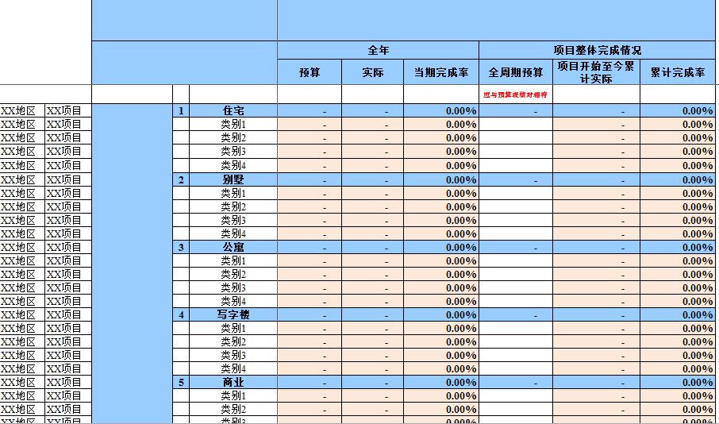
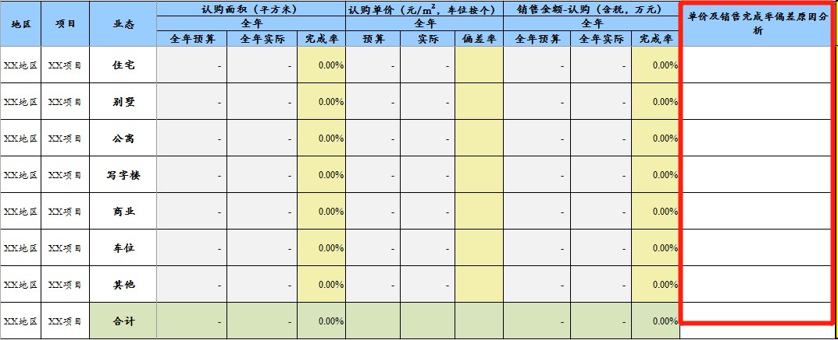
2. 填报要点补充及分析
销售 —— 表2.4 + 表2.6

Slide 6
2. 填报要点补充及分析
销售 —— 表2.4 + 表2.6
◆ 分析要点：
（1）应与《销售统计报表-B2》数据先核对一致，包括本年实际销售额、本年实际销售面积、累计销售面积；
（2）必须在《表2.4》的AE列，结合《表2.6》的细分业态对全年的销售单价进行详细分析（即按细分业态分析），包括：
（2.1）涉及到降价的应提供降价报告，同时销售单价分析也应根据降价报告展开分析；
（2.2）本年度无销售预算，有实际销售，需与相应货量（是上一年剩余货量或者是提前开售）的预算单价进行对比分析；
（2.3）低于责任书均价是否经过相应的审批，需要注意审批权限的问题；低于审批单价，须重点解释；
（2.4）如果是因为退楼或员工折、面积差等导致单价异常，需要将剔除影响后的认购单价与预算价或审批价进行比较；
（2.5）如果所售房源是一房一价表的低价房源，应抽查是否低于一房一价表；
（2.6）对于价格异常偏高（比如高出预算价80%）

Slide 7
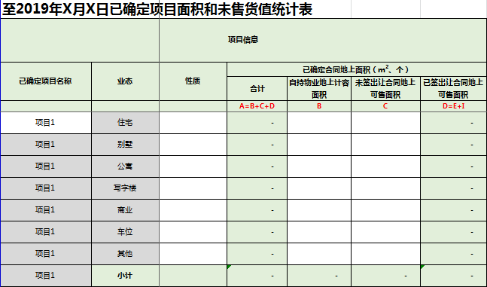
2. 填报要点补充及分析
已确定项目面积
◆ 填报要点补充：
（1）未售物业价格不应该简单的取自责任书，特别是已经降价的项目，未售面积对应的未售均价应特别注意；
（2）当月新增项目，土地表增加，面积表也要增加；
（3）数值化黏贴，连公式计算的那部分也数值化了；
（4）对于招拍挂项目，签订《成交确认书》即视为“已签出让合同”。
◆ 分析要点：
（1）未售货值单价是否合理；
（2）与上月数据做对比，各项目总面积、各项目各业态的面积是否发生重大变化；
（3）与上月数据做对比，已售面积和未售面积的差异是否等于0；
（4）有未售面积或未售车位个数，是否有对应的未售货值，未售单价是否漏填了或者公式是否出错了；
（5）累计已售面积与《销售统计表》是否一致。

Slide 8
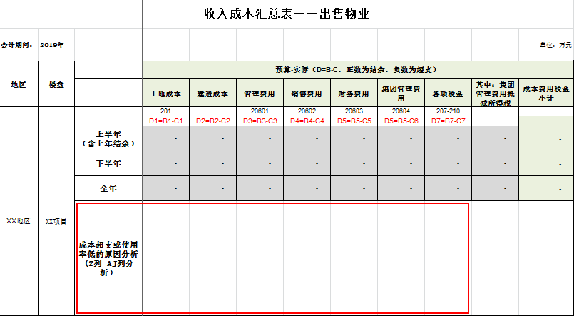
2. 填报要点补充及分析
成本费用 ——成本汇总表（表2.3）
◆ 分析要点：
（1）关注超支科目，并在《表2.3》作超支的详细解释，包括说明导致超支的原因、是否会影响销售进度等；
（2）检查超支科目是否已超全周期预算；
（3）关注结余较大的科目，应说明原因，是由于工程进度还是其他原因，是否会影响销售进度。

Slide 9
2. 填报要点补充及分析
利润 —— 收入确认口径
◆ 填报要点补充：
（1）4个口径、4张利润表（加1张销售表），以前按《销售统计报表 – B15》调整的利润表不再使用；
（2）所有大单均应先与集团沟通，以判断是否假大单，尽量不要自行判断为“真大单”而计入利润表；
（3）单纯的无证销售不应认定为可免违约金退楼；

Slide 10
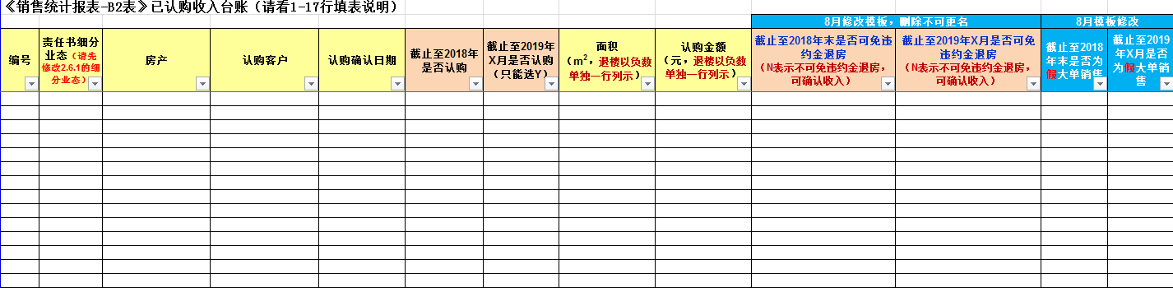
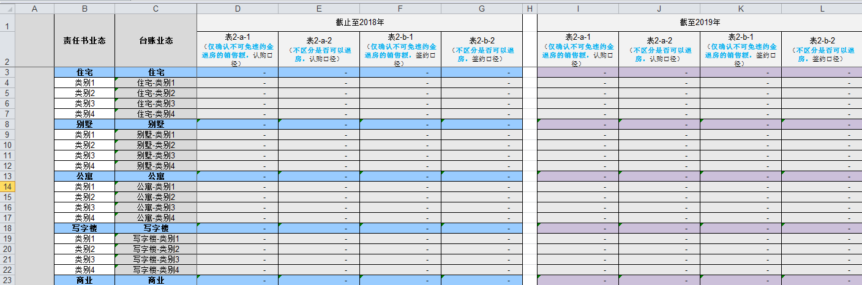
2. 填报要点补充及分析
利润 —— 收入台账

Slide 11
2. 填报要点补充及分析
利润 —— 收入台账
◆ 填报要点补充：
（1）填写截止至2019年X月已认购的所有认购明细，最终累计认购金额应与《销售统计报表 – B2》的累计销售金额一致，因此，“面积差”、“签约差”等都应在台账中填写；
（2）“真实大单”购买多套房源，可以汇总为一套房产填写一行，也可以不汇总；
（3）“假大单”购买多套房源，认购时可以汇总为一套房产填写一行；
（4）台账里的车位面积应填个数“1”，而不是车位的建筑面积。
◆ 分析要点：
（1）台账里的车位的面积是否为“1”？如果不是，怎么跟4个利润表核对；
（2）对台账C列“房产”进行排序，检查同一套房产如存在退房，“截止至2018年是否可免违约金退房”（J列）、“截止至2019年可免违约金退房”（K列）是否正确（J列为Y，K列也应为Y）；
（3）“截止至2018年末是否可免违约金退房”（J列选了Y，即截止至2018年可免违约金退楼），那K列是不是也是Y；如果是，为了过了那么久都还没有转化或退楼；
（4）对台账中金额超过300万元或其他金额较大的房源抽查合同或认购书，检查各列填写是否正确。

Slide 12
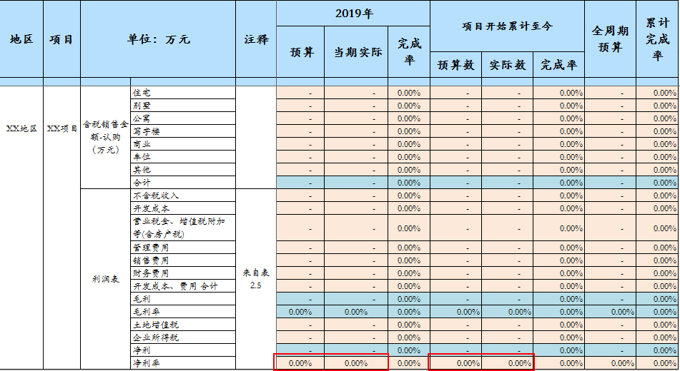
2. 填报要点补充及分析
利润 —— 利润表分析
◆ 填报要点补充：
（1）4个口径利润表的预算数应该一致，包括截止至2018年末、2019年全年和截止至2019年末的预算数；
（2）如果截止至2018年末计入利润表的面积和收入，与6月的定稿数不同，财务费用、土增税应重新计算，而不是数值化；
（3）4个口径利润表的面积、含税收入必须与台账一致，包括截止至2018年末、截止至2019年末的。

Slide 13
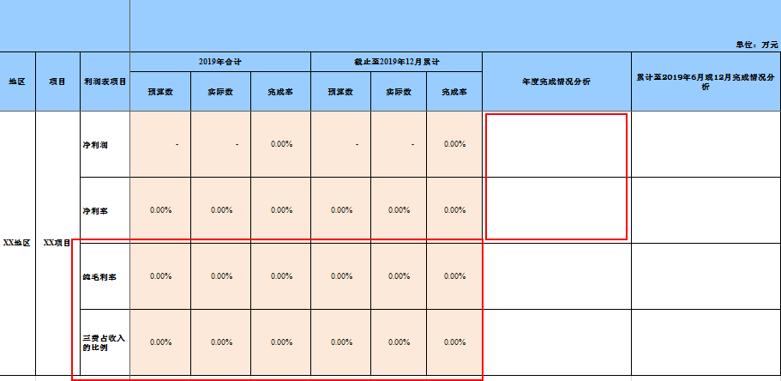
2. 填报要点补充及分析
利润 —— 利润表分析
◆ 分析要点：
实际执行净利润率跟预算目标净利润率的变动解释，包括：
（1）纯毛利率：纯毛利率的变化是什么导致的？售价变化？销售结构变化？单方成本错了？纯毛利率就已经是负的，有穿成本销售报告吗？
（2）费用占收入比例：如果三费占收入的比例较预算的比例发生较大的波动，应重点解释；
（3）土增税和所得税：XXXXXXXXX

Slide 14

感谢聆听！

